Slide 1
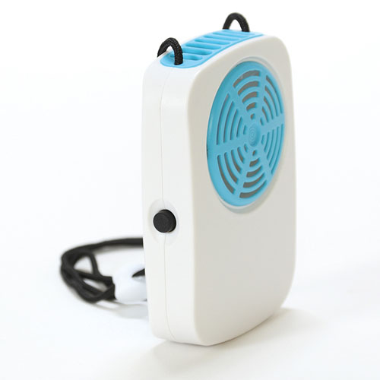
【提案書】
ハンズフリーファン
特徴
首から下げて持ち歩くことも、卓上で使用することもでき、ハンズフリーで利用可能な便利なミニファンです。暑い夏のイベントやキャンペーンのノベルティ用などにもおすすめです。
納期
納期スペース
仕様
素 材 ： ABS樹脂・ポリプロピレン・ナイロン
サイズ ： 80×30×120mm
包 装 ： 化粧箱入
備 考 ： 電池:単三×2(別売)
お見積
お見積りスペース

